Slide 1
c班最終報告
T24B242K 國井太貴
T24B202A 阿部隼也
T24B304C 中川和哉

Slide 2
1．班全体の目標
大目標：世界中で運動不足が深刻化しているため、それを解消すること
理由：スマートフォンを触る時間の増加、遊び場の減少などといった要因により、運動不足が深刻化していると感じていたため
小目標：子供世代の運動不足を解消するために、スマートフォンを利用したウェブページを開発し、運動習慣を促す
理由：子どもの運動不足は、体力低下、肥満、免疫低下といった深刻な悪影響を子どもに与える問題があるとしったため

Slide 3
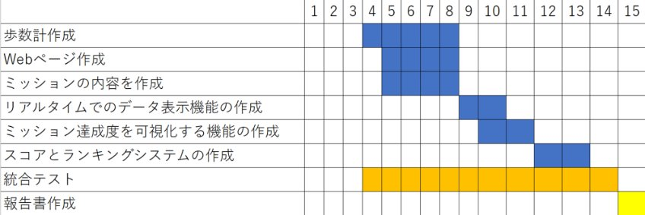
2, 3 目標達成に向けての班での計画と実際の推移
最初の計画

Slide 4
実際の推移
追加のミッション機能の作成

Slide 5
6．作成物の説明
散歩をする際に計測開始ボタンを押すことで、歩いた歩数を記録する
機能としてクエストがあり、指定された条件をクリアすることで次のミッションが発生するようなものとなっている
クエストをクリアした際には、花火のような演出が出る
子供の興味を引き立たせるように、シークレットクエストがあり、一定の条件を満たすと発生する

Slide 6
4．共同作業について
それぞれにhtml、javascript、cssの役割を分担し、効率よく作業を進めることができるようにした
分からないことがあったら、メンバーに相談し柔軟に対応して作業を進めるられた
一度全員で作業している際、連携不足もあり、プログラムが一気に壊れてしまったことから反省し、誰かが変更を加えた際に他のメンバーが変更を読み込むことでエラーが発生しないよう声がけすることを習慣づけた

Slide 7

ウェブページのQRコード

Slide 8
7. まとめと今後の展望
まとめ
HTMLでウェブページを構造を作り、CSSでデザインを調整、Java scriptで操作やデータの表示。
スマホに内蔵されている加速度センサーを使って、歩数計を作成。
Java scriptとCSSでミッションを達成したときの演出を作成。

Slide 9
7. まとめと今後の展望
今後の展望
シークレットクエストの実装は行えたが、特殊演出が
当初目標としていたスコアとランキング機能の実装、時間内に歩くなどのクエストの実装、今回は子供向けに作成したが、大人も利用したいと思えるようなウェブページを作成する際には、歩く以外のジャンプの回数、運動に対するカロリーの計算などの実装を行いたいと思う。

